Slide 1
«Участие архивных учреждений Республики Карелия
в патриотическом воспитании граждан»
Соловьев Сергей Иванович,
Первый заместитель
Министра культуры Республики Карелия
Notes:
1

Slide 2
Патриотическое воспитание – это систематическая, целенаправленная деятельность по формированию гражданской позиции, основанной на любви к Родине, уважению её истории и культуры.
Участие в патриотическом воспитании принимают государственный и муниципальные архивы Республики Карелия через проведение различных массовых мероприятий, книжных изданий и интернет-публикаций адресованных широкому кругу пользователей.
Notes:
2

Slide 3
Книжные издания на основе документов
Национального архива Республики Карелия
Notes:
3

Slide 4
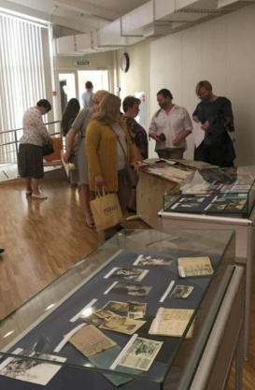
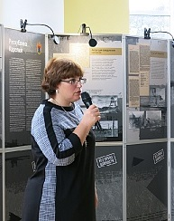
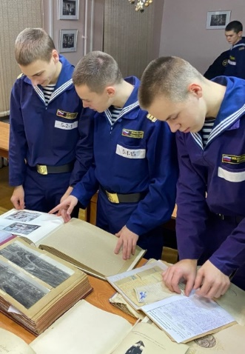
.
Выставки и экскурсии с представлением архивных документов
Notes:
4

Slide 5
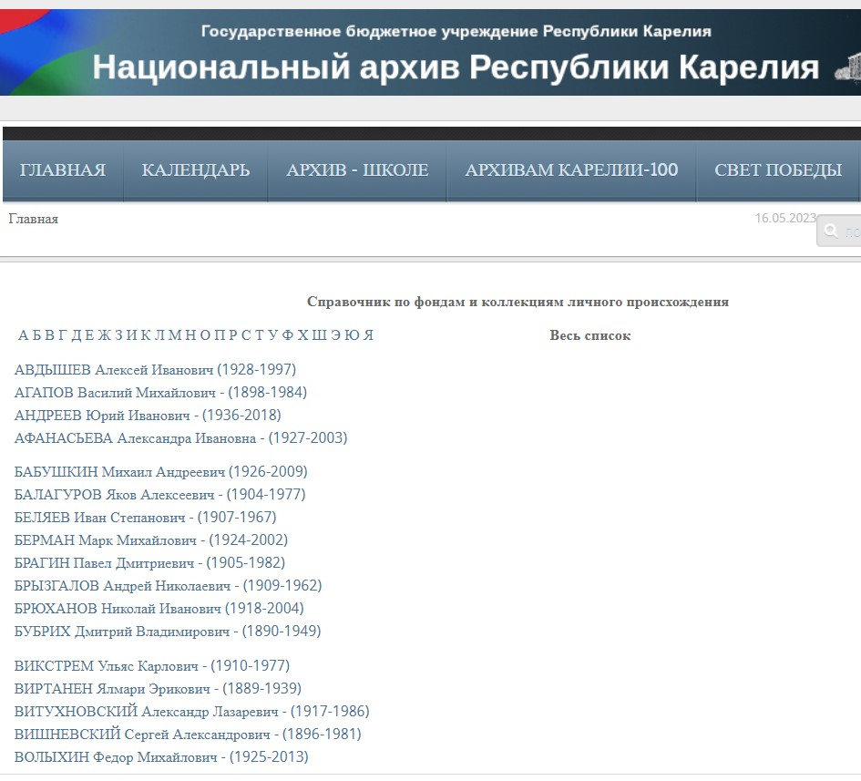
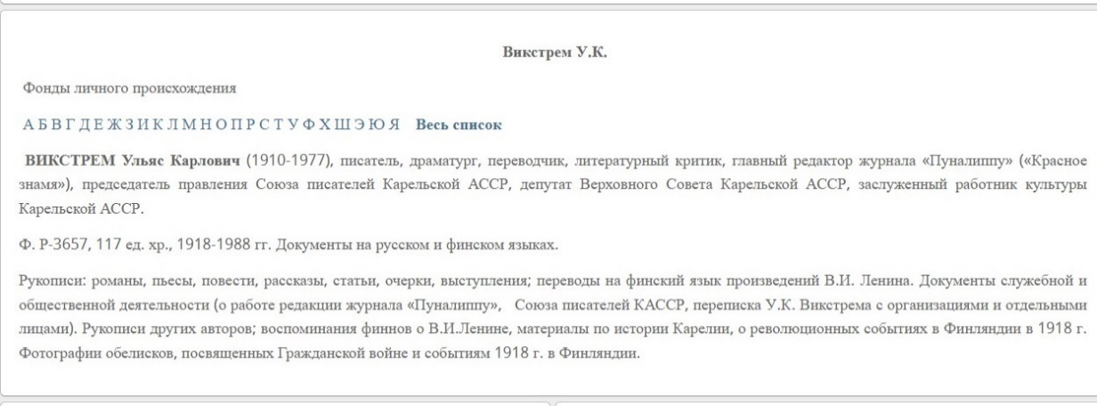
Личные фонды и коллекции Национального архива Республики Карелия
Notes:
5

Slide 6
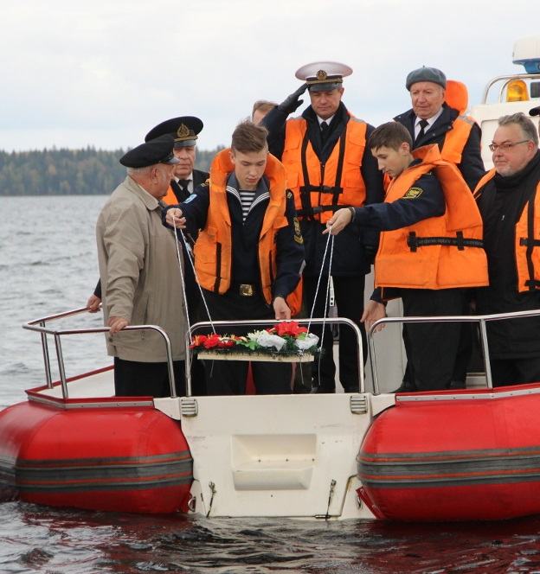
Акция «Онего 41-го» (27.09.2019 г.), посвященная памяти погибших в период эвакуации населения из г.Петрозаводска в 1941 году. На пароходах и баржах мирное население переправлялось через Онежское озеро в Повенец и Пудож. Вражеская авиация атаковала гражданские суда, так затонула баржа № 463 с оборудованием Соломенской ГЭС и баржа № 485 с жителями города.
Инициатором памятной акции выступил Нацархив РК, хранящий документальные свидетельства о тех событиях.
Notes:
6

Slide 7
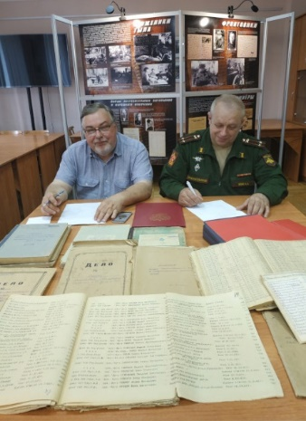
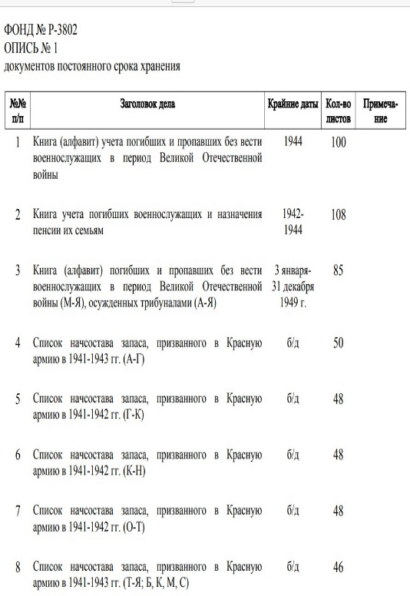
Передача Военным комиссариатом РК в Нацархив РК документов, связанных с войной:
алфавитные списки погибших и пропавших без вести, списки призывников, именные списки офицерского состава запаса, призванного в РККА, книга на выдачу справок о призыве в РККА, описи извещений войсковых частей на погиших военнослужащих, список личного состава 222-й отдельной роты МПВО г.Петрозаводска и др.
Notes:
7

Slide 8
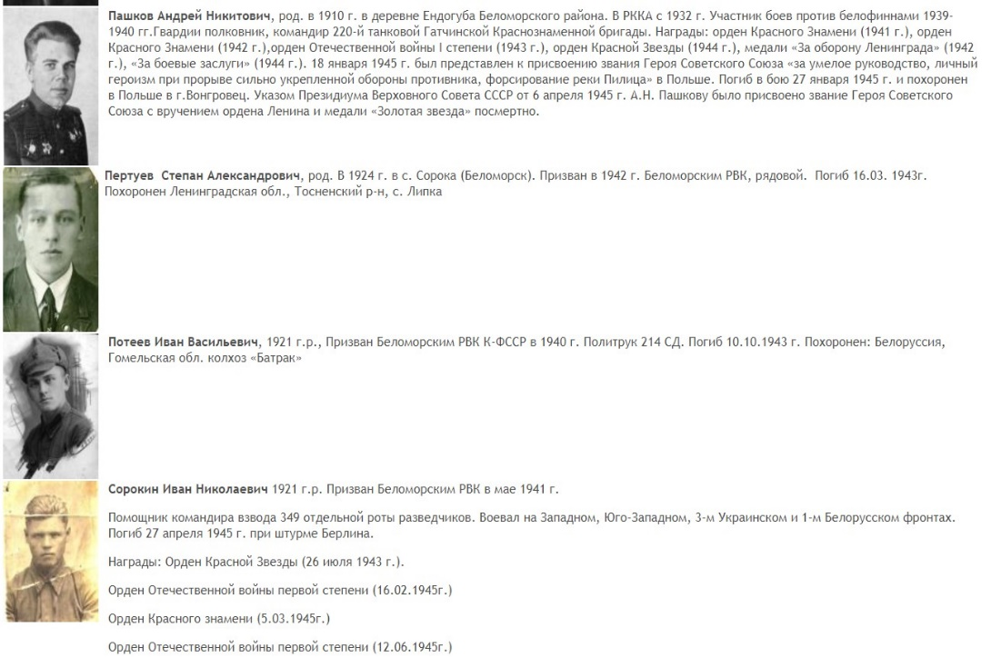
Муниципальные архивы РК участвуют в создании электронных Книг памяти сел и муниципальных образований РФ в соответствии с поручением Президента РФ от 12.06.2021 г. № Пр-1006
Notes:
8

Slide 9
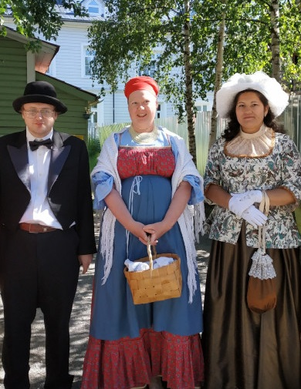
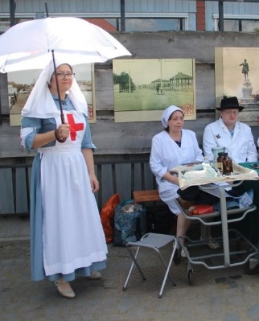
В сфере патриотического воспитания архивы Карелии стремятся к поиску новых форм представления архивных документов обществу, к сотрудничеству с различными организациями и учреждениями.
Участие сотрудников
Национального архива РК
в ежегодном
театрализованном празднике
музея-заповедника «Кижи»,
к Дню города Петрозаводска
«Иллюзии старого города».
Notes:
9

Slide 10
Спасибо за внимание!
Notes:
10

